Slide 1
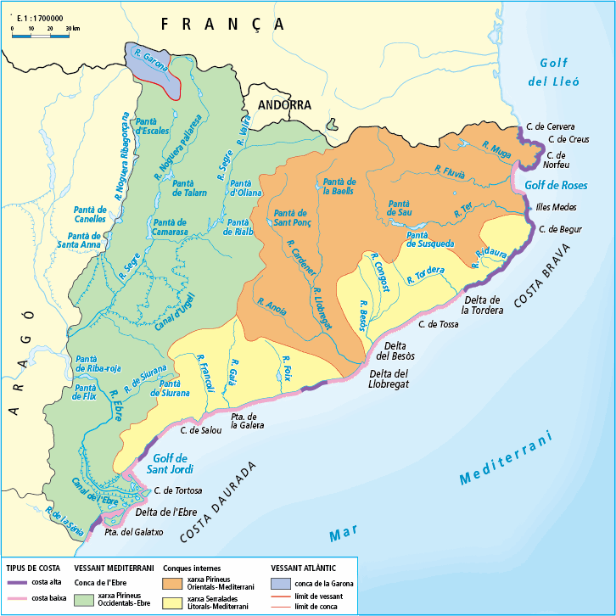
Les costes i els rius de Catalunya
Berta López, Adrià Rius,
Mon Pérez, Alex Xicota
i Sergi Soriano
3B

Slide 2
Índex
1.El litoral català
- Costes altes
- Costes baixes
2.La xarxa hidrogràfica
- Vessant mediterrani
- Conca del Ebre
- Conques internes
- Vessant atlàntic
3.Conclusió

Slide 3
1.El litoral català
El litoral català té una longitud de 800 km. S’estén des de Portbou fins el riu Sénia.
És una costa rectilínia. Hi podem distingir dos tipus:
Les costes altes: són accidentades perquè les serralades arriben fins la vora del mar. Les cales i les platges són de sorra gruixuda o de còdols. En aquesta zona les aigües són fredes i el mar s’enfonsa ràpidament. Els rius i els torrents tenen un gran atractiu paisagístic.
Alguns accidents costaners més importants són el cap de Begur i el cap de Creus.

Slide 4
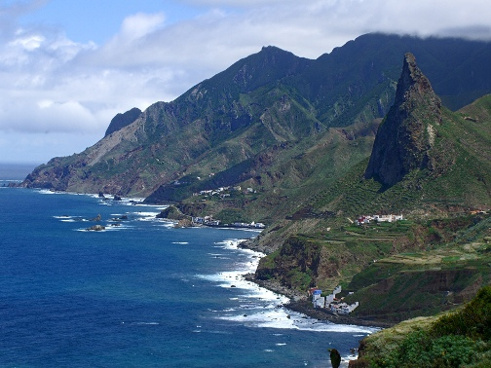
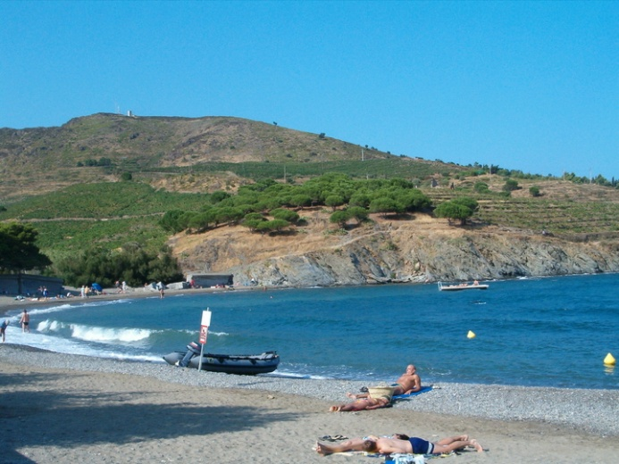
Les costes baixes: predominen al litoral meridional. Són poc accidentades, tenen unes platges llargues de sorra fina, amb aigües poc profundes i més calentes que les costes altes i amb un gran atractiu turístic.
Costa Alta
Costa Baixa

Slide 5
2. La xarxa hidrogràfica
Catalunya té una xarxa hidrogràfica força complexa.
En general, llevat de l’Ebre, cap riu català té un cabal que es compari amb d’altres rius peninsulars o europeus, a més el recorregut dels rius catalans és bastant curt, per la proximitat entre capçalera i desembocadura.
Si tenim en compte el lloc de desembocadura, els classifiquem en dos vessants:

Slide 6
Vessant mediterrani
El vessant mediterrani està dividit en dues conques:
Conca del Ebre
Formada per el riu Ebre i tots els que, a través d'ell, desemboquen al mediterrani, el riu pricipal és el Segre, els altres són afluents d'ell, la Noguera Ribagorçana i la Noguera Pallaresa, el Segre s'incorpora a l'Ebre per l'esquerra, aquesta conca s'aprofita, generalment per a producció d'energia elèctrica.

Slide 7
Conques internes
Són els rius que desemboquen al Mediterrani directament, depenent de on neixen distingim:
Els rius que neixen als Pirineus Orientals són de cabal força regular (excepte a l’estiu), integren la xarxa les conques del Llobregat (Ter, Fluvià i Muga).
Els rius que neixen a les Serralades Costaneres tenen un recorregut molt curt i son: la Tordera, el Besòs, el Foix, el Gaià i el Francolí.

Slide 8
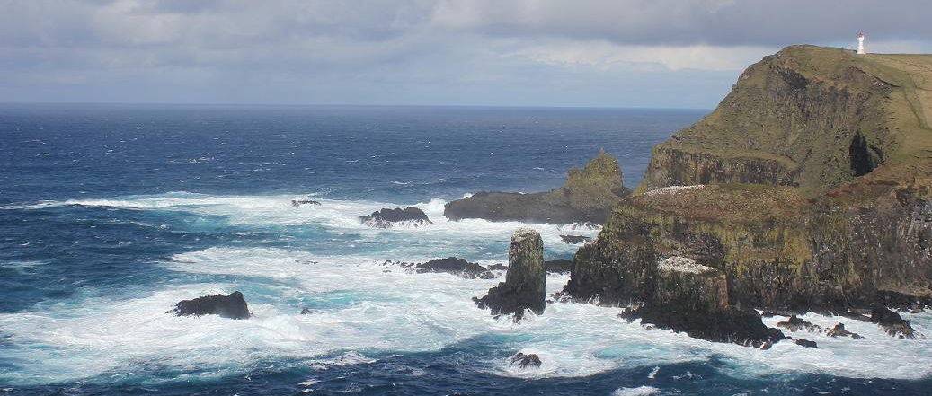
Vessant atlàntic
Només inclou la conca de la Garona. És l’únic del territori català que desemboca a l’Oceà Atlàntic.

Slide 9
3.Conclusió
Fent aquest treball hem aprés els diferents tipus de costa que hi ha a Catalunya, les diferents conques, etc. També a treballar millor en grup.

Slide 10
Fi

